Slide 1


Transparência
a serviço do cidadão

Slide 2


SUCOR - CORREIÇÃO
ATIVIDADES REALIZADAS
Dezembro/2016

Slide 3

SUCOR
CORREIÇÃO
ATIVIDADES:
Análise do DOE - 2015;
Relatório Estatístico - 2015;
Análise do DOE (nov e dez/2016);
Relatório Estatístico (nov e dez/2016);
Relatório de Atividades (nov e dez/2016);
Apresentação SUCOR (nov/2016);

Slide 4
SUCOR
CORREIÇÃO
ATIVIDADES:
Processo nº 1104-885/2016 (SEDUC retorno);
Processo nº 1104-805/2016 (SEPLAG/CAC Ouvidoria);
Memo SESAU;
Memo SECULT;
Minuta Ofício SEDUC (e-mail p/ Gabin);
Atualização do Painel de Controle (até 23/12/2016).

Slide 5
SUCOR
CORREIÇÃO
CURSOS/REUNIÕES:
Participação na panfletagem no centro de Maceió - Corrupção: o jeito certo é dizer não;
Participação no Dia Internacional Contra a Corrupção no Auditório do Norcon Empresarial;
II Encontro dos Responsáveis pela LAI e SIC dos órgãos e entidades do Poder Executivo Estadual.

Slide 6
DOE/AL
INSTAURAÇÕES
PORTARIAS PUBLICADAS NO DOE/AL:
Instaurações | Jan | Fev | Mar | Abr | Mai | Jun | Jul | Ago | Set | Out | Nov | Dez | TOTAL
Sindicância Administrativa | 16 | 14 | 18 | 12 | 10 | 14 | 18 | 9 | 32 | 22 | 27 | 22 | 214
Processo Disciplinar | 13 | 25 | 14 | 15 | 09 | 09 | 23 | 24 | 30 | 31 | 38 | 28 | 259
TOTAL | 29 | 39 | 32 | 27 | 19 | 23 | 41 | 33 | 62 | 53 | 65 | 50 | 473

Slide 7
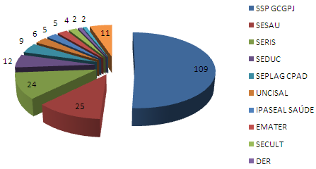
DOE/AL
INSTAURAÇÕES
214 SINDICÂNCIAS ADMINISTRATIVAS:

Slide 8
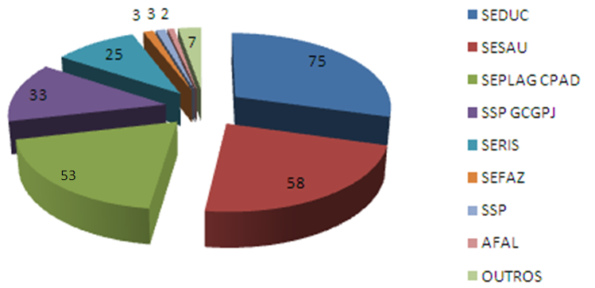
DOE/AL
INSTAURAÇÕES
259 PROCESSOS DISCIPLINARES:

Slide 9
DOE/AL
PENALIDADES
DECRETOS PUBLICADOS NO DOE/AL:
Penalidades | Jan | Fev | Mar | Abr | Mai | Jun | Jul | Ago | Set | Out | Nov | Dez | TOTAL
Demissão | 3 | 6 | 0 | 10 | 0 | 10 | 1 | 4 | 8 | 3 | 2 | 2 | 49
Cassação de Aposentadoria | 0 | 1 | 0 | 0 | 0 | 0 | 0 | 0 | 0 | 0 | 0 | 0 | 1
TOTAL | 3 | 7 | 0 | 10 | 0 | 10 | 1 | 4 | 8 | 3 | 2 | 2 | 50

Slide 10
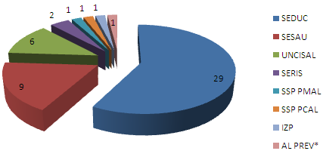
DOE/AL
PENALIDADES
50 PENALIDADES DISCIPLINARES:

Slide 11
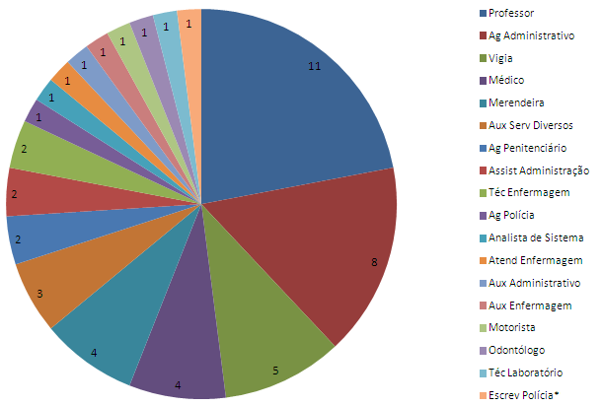
DOE/AL
PENALIDADES
50 PENALIDADES DISCIPLINARES POR CARGO:

Slide 12
SUCOR - CORREIÇÃO
ATIVIDADES REALIZADAS
Janeiro/2017

Slide 13
SUCOR
CORREIÇÃO
ATIVIDADES:
Análise do DOE (jan/2017) - 19 a 31/01/2017;
Relatório Estatístico (jan/2017);
Relatório de Atividades (jan/2017);
Minuta Ofício ITEC (e-mail p/ Gabin);
Minuta Ofício SEPLAG (e-mail p/ Gabin);
Minuta Ofício SEINFRA (e-mail p/ Gabin);
Minuta Ofício SECULT (e-mail p/ Gabin);
Atualização do Painel de Controle.

Slide 14
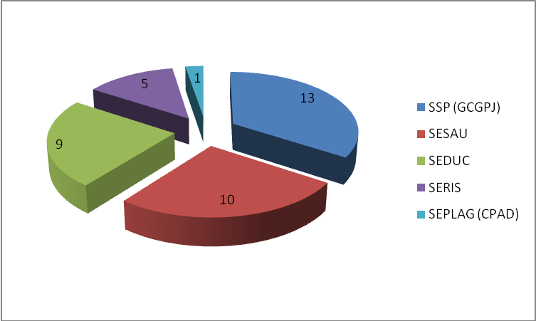
DOE/AL
INSTAURAÇÕES
38 PORTARIAS PUBLICADAS NO DOE/AL:
Instaurações | Jan | TOTAL
Sindicância Administrativa | 21 | 21
Processo Disciplinar | 17 | 17
TOTAL | 38 | 38

Slide 15
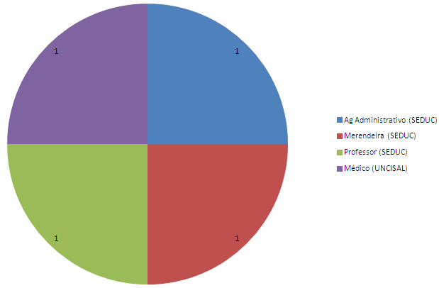
DOE/AL
PENALIDADES
04 DECRETOS PUBLICADOS NO DOE/AL:
Penalidades | Jan | TOTAL
Demissão | 4 | 4
Cassação de Aposentadoria | 0 | 0
TOTAL | 4 | 4

Slide 16
Obrigada pela atenção!

